Slide 1
DIABETES & FODTERAPI V. STATSAUTORISERET FODTERAPEUT [INDSÆT NAVN]
Diabetesforeningen [indsæt afd. el. by]
[indsæt dato]
Notes:
Fortæl om dig selv:
Hvor har du klinik / hvor arbejder du?
Hvor længe har du været fodterapeut?
Hvorfor blev du fodterapeut?
Hvad er det bedste ved at være fodterapeut?

Slide 2
HVAD LAVER EN FODTERAPEUT?
Notes:
Relater nedenstående til de følgende billeder :
Forebyggelse
Behandling
Bøjler
Aflastninger
Indlæg
Vejledning
Undersøgelser
Observationer

Slide 3
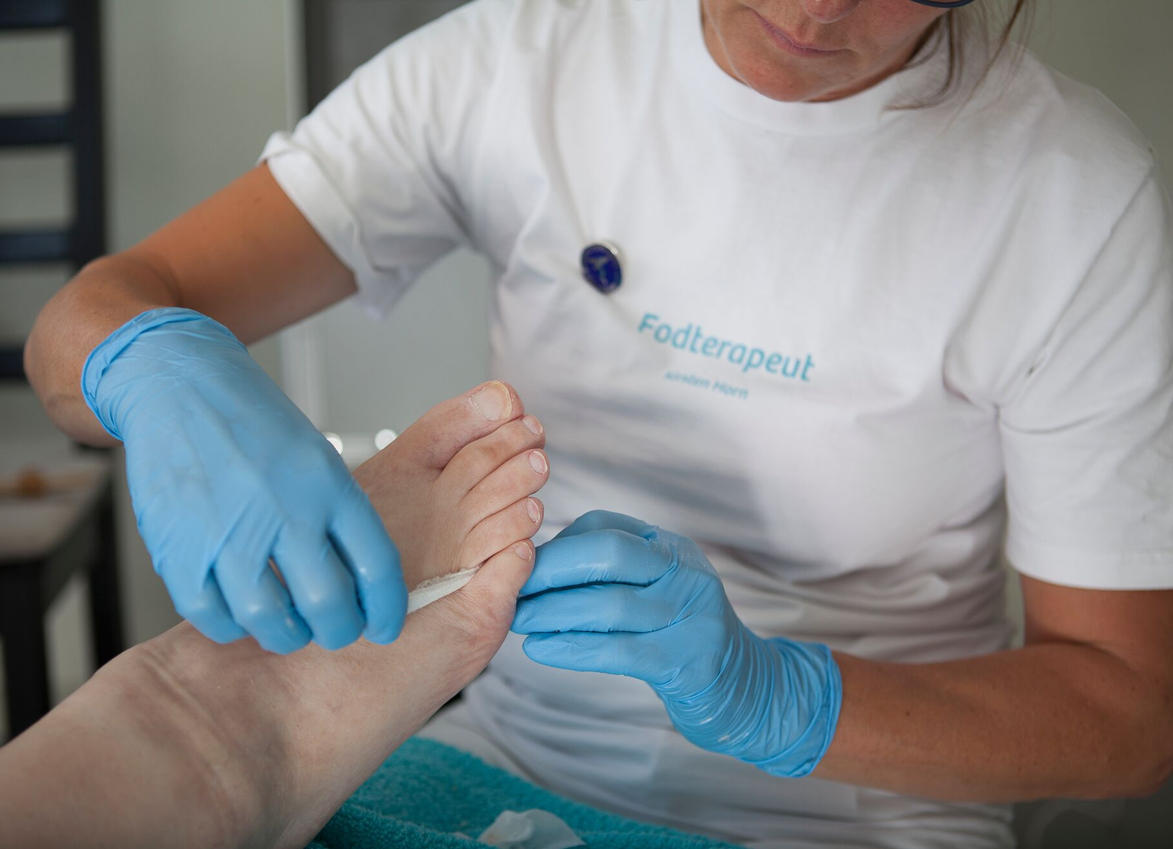
Notes:
Brug fx dette billede som eksempel på vejledning

Slide 4
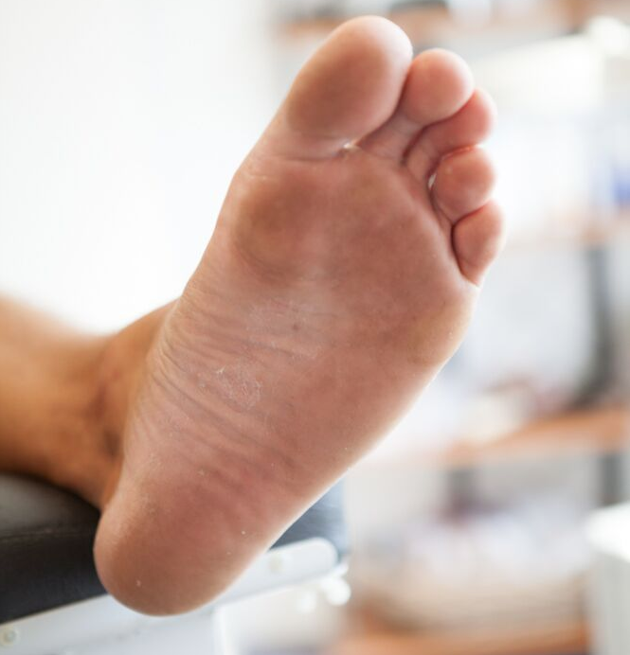
Notes:
Spørg tilhørerne hvad de ser? Er der noget de ser kunne være anderledes fx den hårde hud

Slide 5
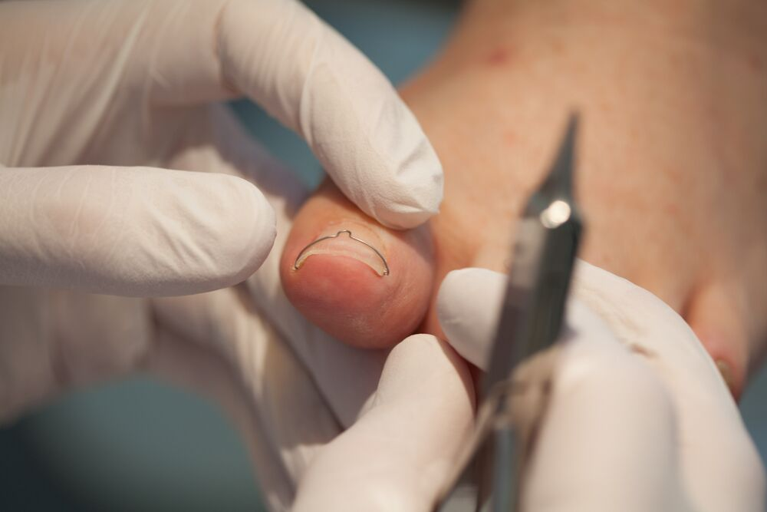
Notes:
Bøjlebehandling

Slide 6
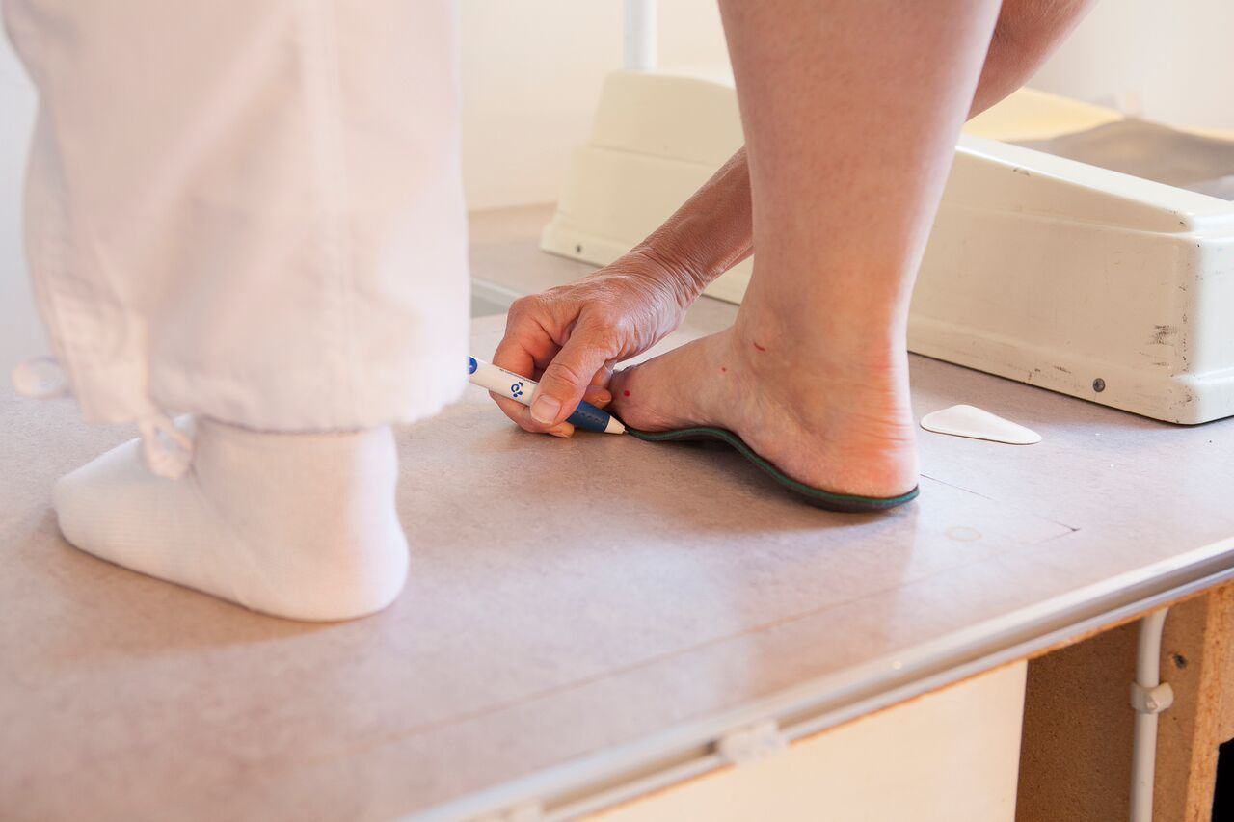
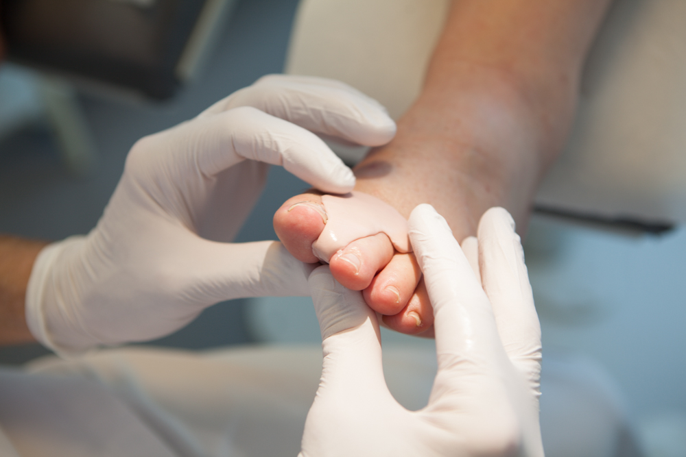
Notes:
Indlæg og aflastning – kort, der kommer slides længere nede (m samme billeder i større format), hvor der kan gåes mere i dybden ift. diabetes

Slide 7
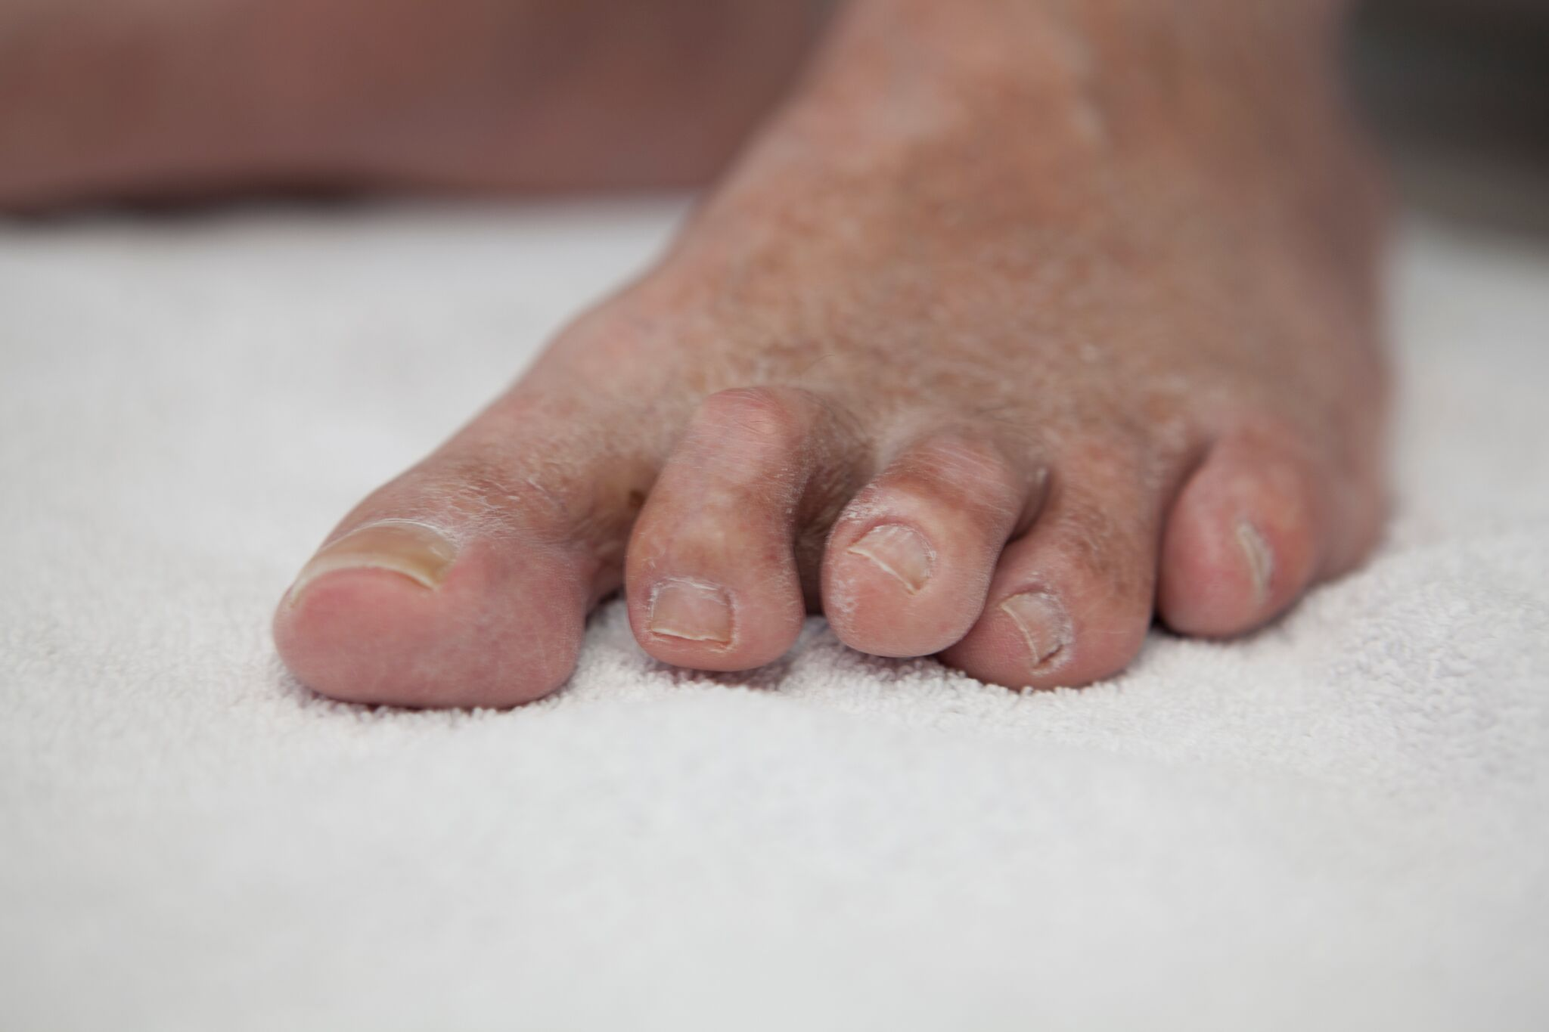
Notes:
Neuropati
Nedsat følesans:
Tryksans
Smertesans
Temperatursans
Stillingssans
Nedsat svedtendens/tør hud/hælrevner
Ændring i muskler og led
Ændret gangfunktion
Øget belastning pga. fejlstillinger

Slide 8
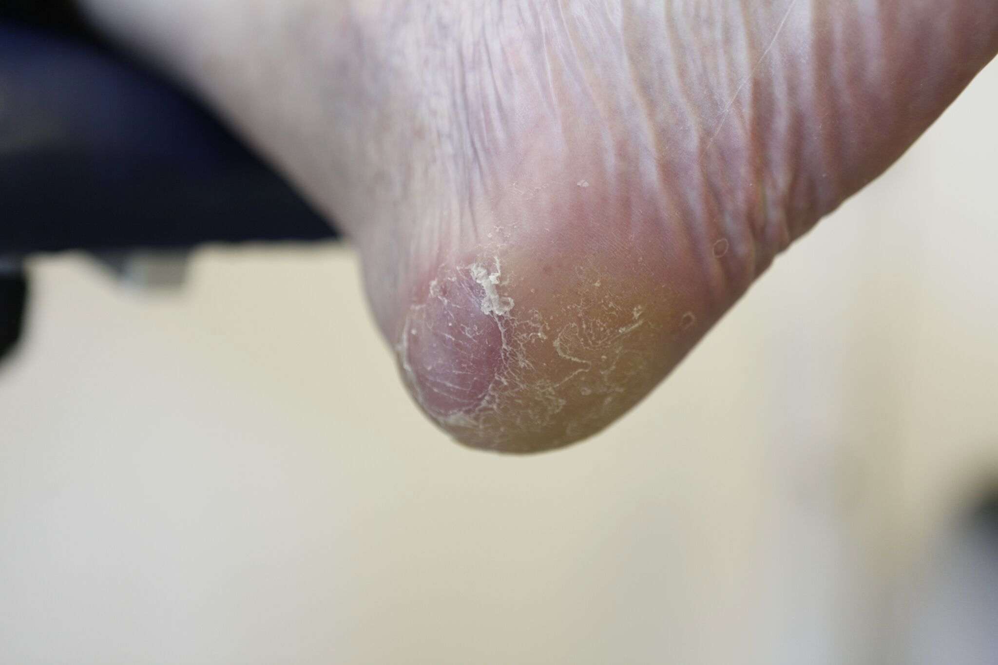
Notes:
Hvilken indvirkning kan Diabetes have på fødderne:
Nedsat følesans – Neuropati – fortælle om de forskellige typer neuropati således tilhørerne kan relatere til dette
Dårligt kredsløb
Øget infektionsrisiko

Slide 9
FODSTATUS
Notes:
Orientering omkring :
Hvad er en fodstatus?
Hvorfor foretages den?
Hvor ofte?
Hvad får jeg (som patient) ud af at få lavet den 1 x årligt?
Hvem ser dataene fra fodstatussen?
Relater undersøgelserne til hvad de skal have ud af resultatet

Slide 10
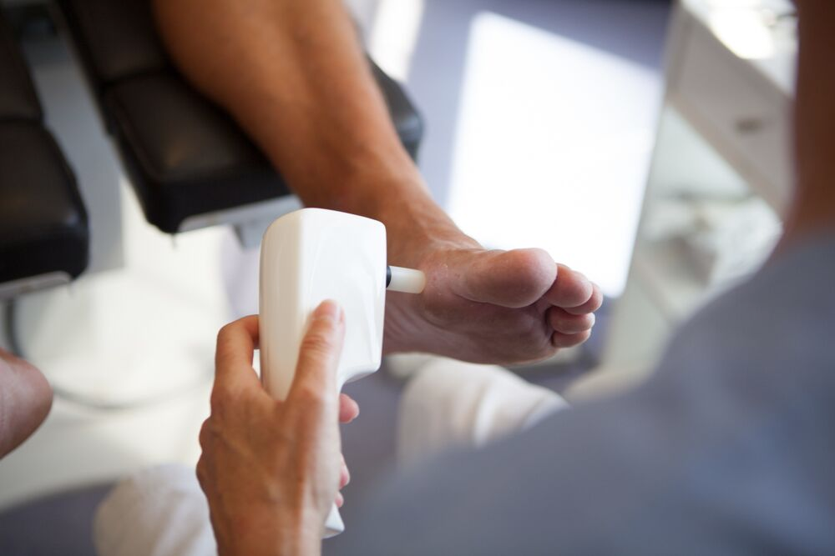
Notes:
Hvad foregår der på billedet?
Og hvorfor udføres denne undersøgelse?

Slide 11
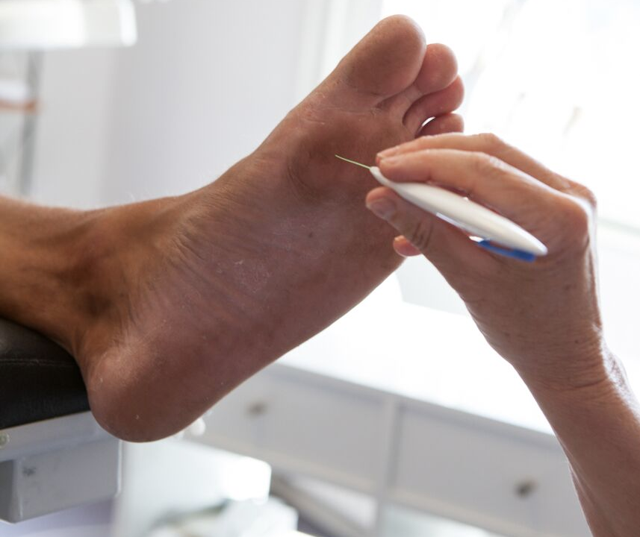
Notes:
Hvad foregår der på billedet?
Og hvorfor udføres denne undersøgelse?

Slide 12
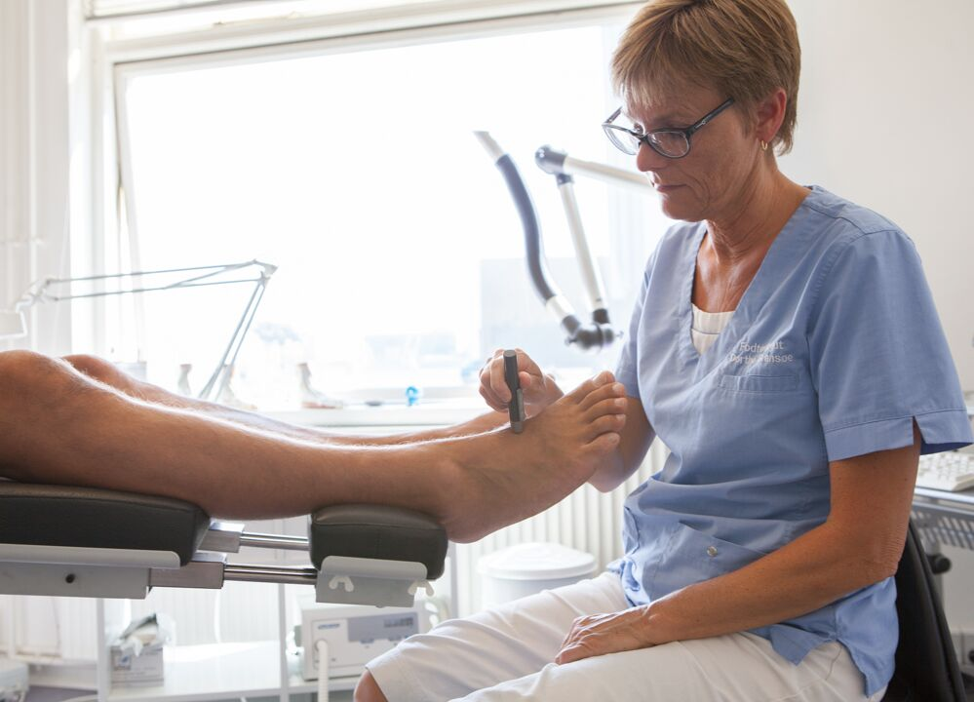
Notes:
Hvad foregår der på billedet?
Og hvorfor udføres denne undersøgelse?

Slide 13
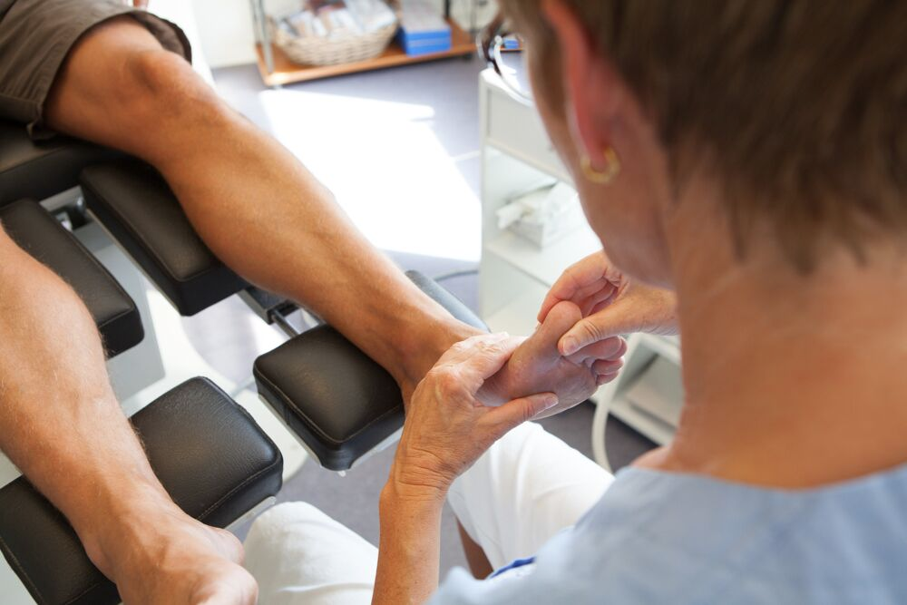
Notes:
Hvad foregår der på billedet?
Forklar hvad ledtest har af betydning for deres fødders funktion – hvad sker der hvis dette leds funktion er nedsat ?

Slide 14
HVORDAN KAN EN
FODTERAPEUT HJÆLPE DIG?
Notes:
Hvorledes bruger du fodstatus til at vejlede din patient videre ?

Slide 15
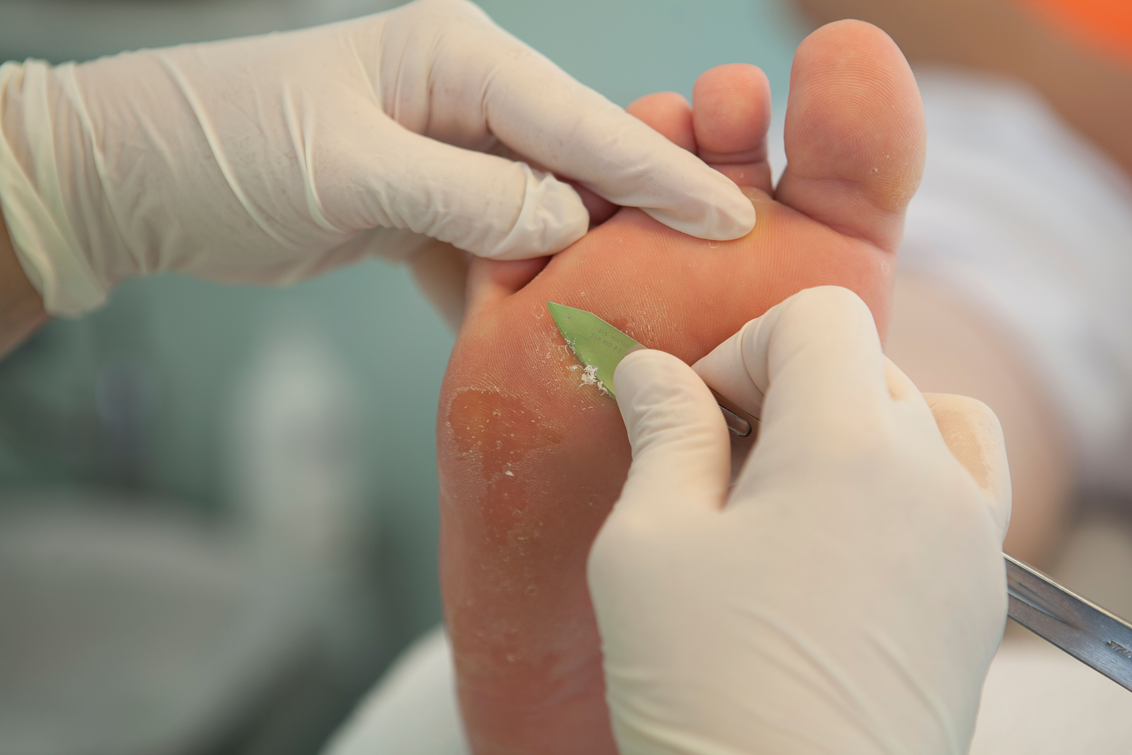
Notes:
Spørg deltagerne : Hvorfor skal den hårde hud fjernes ?
Spørg deltagerne : Hvorfor får du hård hud ?

Slide 16
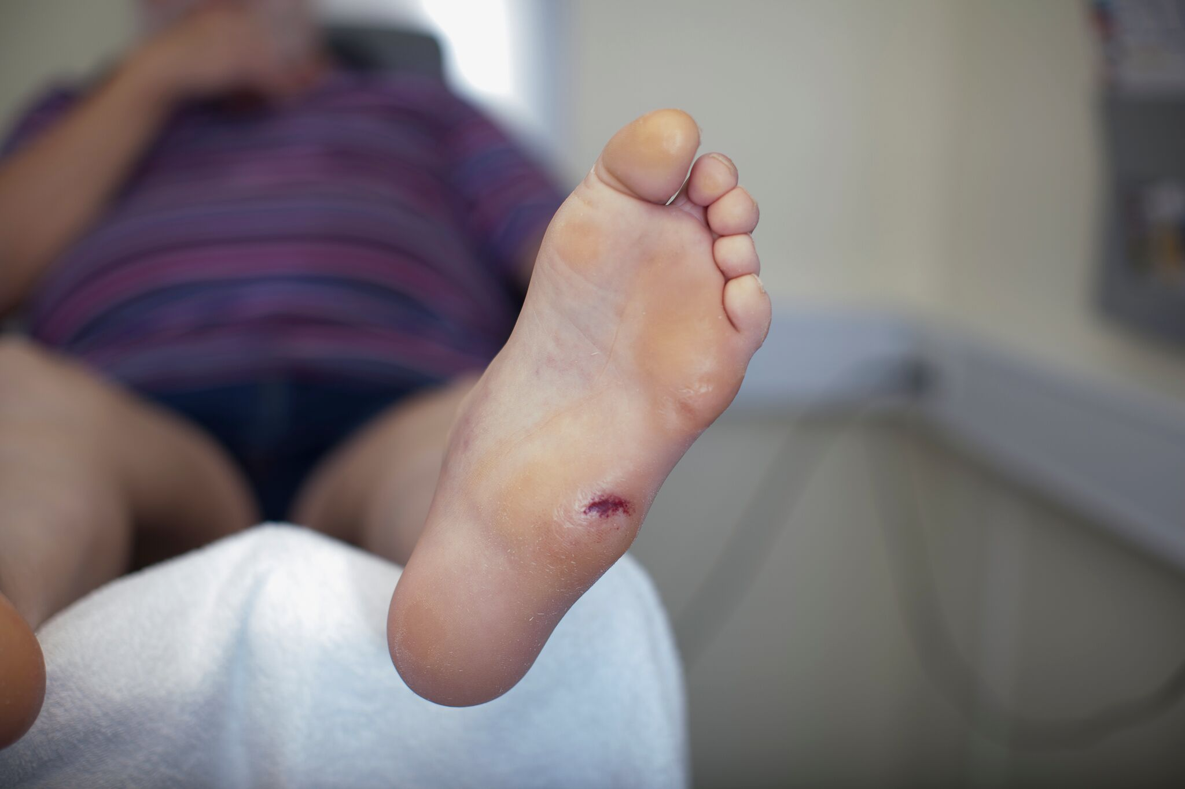
Notes:
Diabetiske fodsår
Hvad er et fodsår ? Er det når hudens barriere er brudt ?
Hvad skal du være opmærksom på i forhold til sår?
Hvem kan hjælpe mig hvis jeg får et sår ?
Skal jeg reagere hvis der bliver rødt / varmt / hævet omkring såret selvom det ikke gør ondt ?
Charcot fødder – relevant hvis der er deltagere der har haft diabetes i længere tid – eller hvis de har gået med en ubehandlet diabetes i lang tid.
Hvad er det?
Hvorfor opstår det?
Hvad skal jeg gøre hvis jeg tror jeg har en charcotfod ?

Slide 17
INDLÆG OG AFLASTNING
Notes:
Hvem har brug for indlæg ?
Hvad er indlæg ?
Hvorfor skal jeg bruge indlæg ?

Slide 18
Notes:
Hvorfor skal der laves undersøgelser af led og gang ved fremstilling af indlæg ?

Slide 19
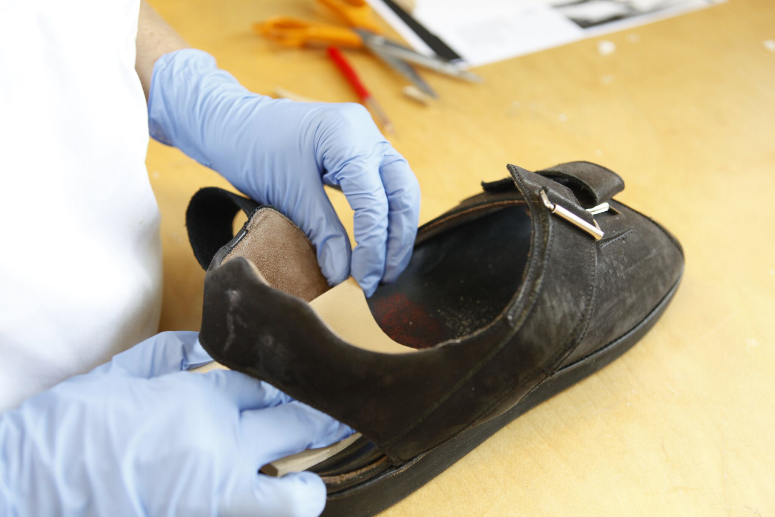
Notes:
Terapisandaler er fantastiske hvis der opstår problemer – der kan lægges alle typer af aflastninger i disse

Slide 20
Notes:
Ortoser

Slide 21

MULIGHEDER FOR TILSKUD:
Diabetes
Helbredstillæg
Udvidet helbredstillæg
Notes:
Helbredstillæg, udvidet helbredstillæg og sygesikringen

Slide 22
HVAD KAN DU SELV GØRE?
Notes:
Bed deltagerne om at komme med oplæg til hvorledes de kan passe på deres fødder

Slide 23
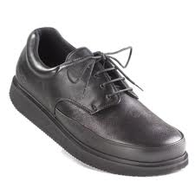
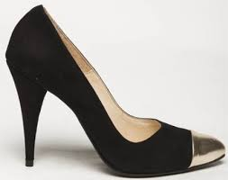
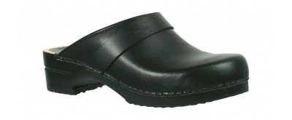
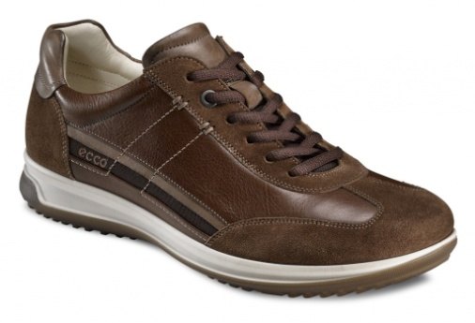
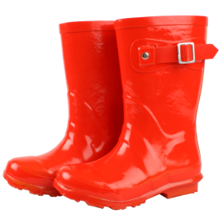
Notes:
Hvad kan man selv gøre for at passe på sine fødder?
Fodtøj.
Skokøb og skoens udformning.

Slide 24
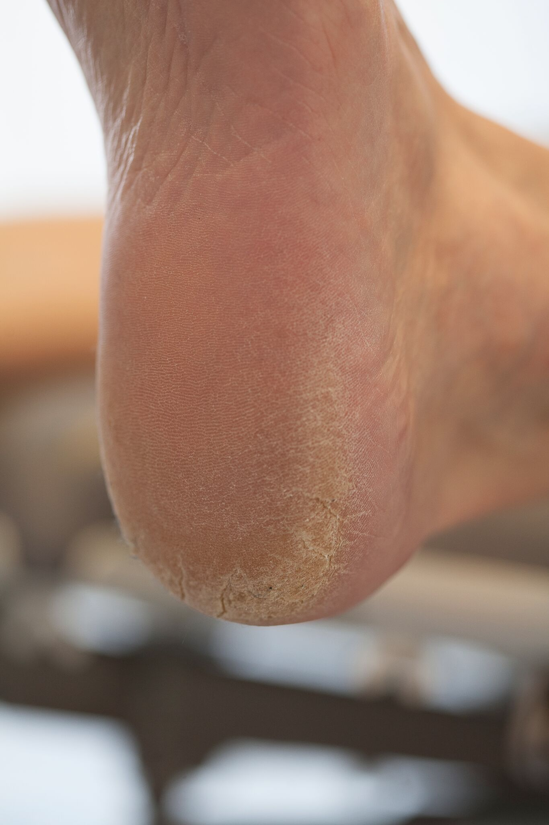
Notes:
Hvad kan man selv gøre for at passe på sine fødder?
Fodhygiejne. Tør grundigt. Negleklipning Evt. fodbad.
Tør hud og hælrevner – hvad kan du gøre creme og aflastning

Slide 25
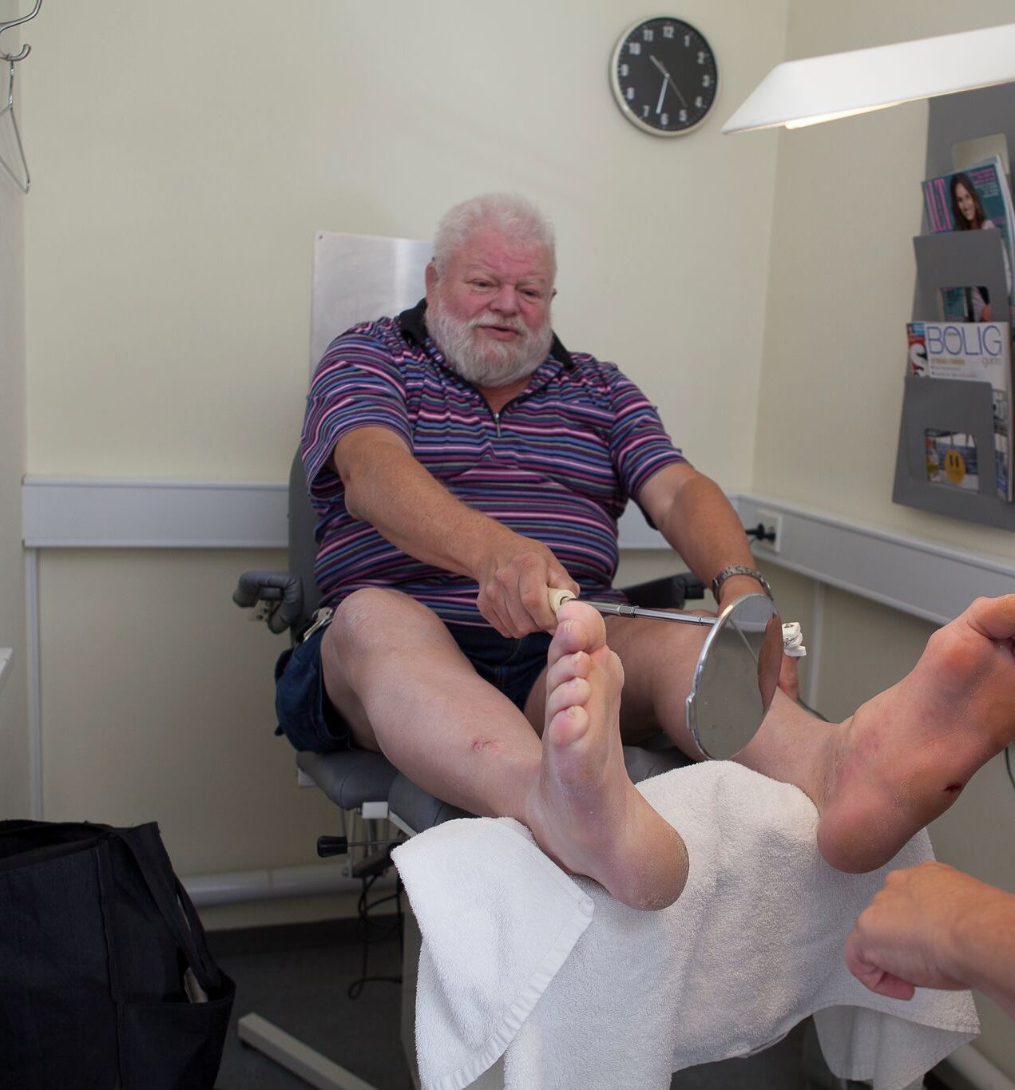
Notes:
Hvad kan man selv gøre for at passe på sine fødder?
Daglig pleje og fodøvelser
HOLD ØJE MED DINE FØDDER - Observationerne af sine fødder, også under!

Slide 26
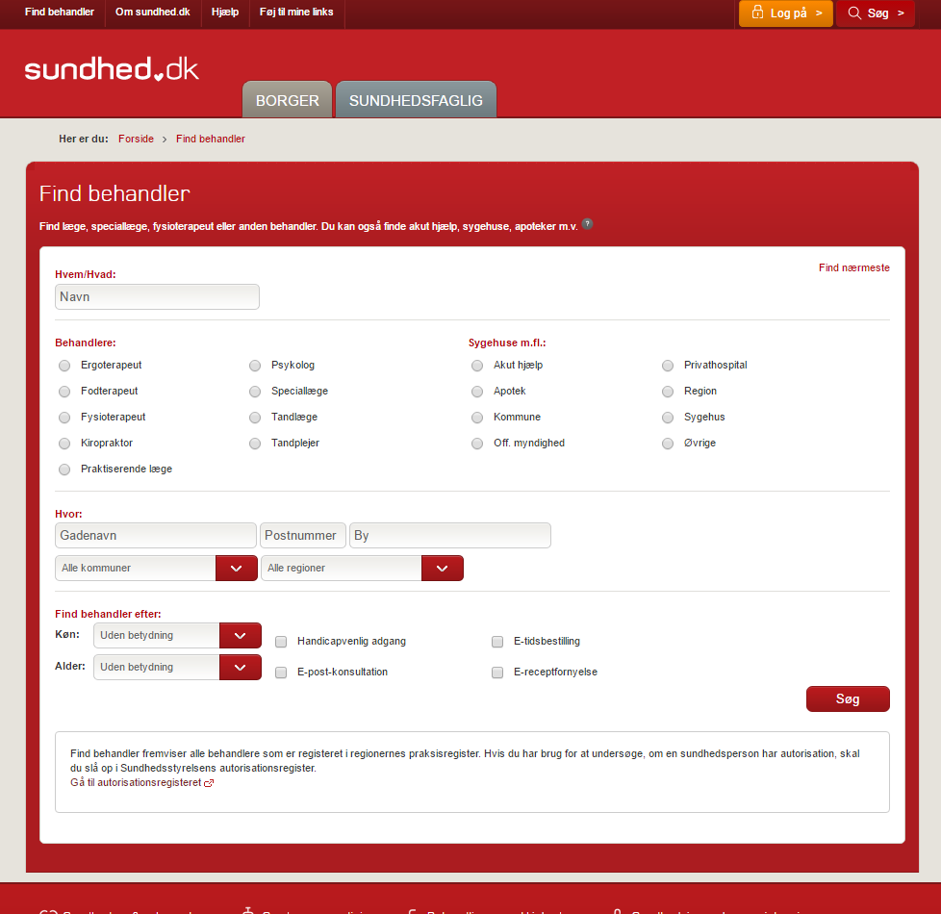
www.sundhed.dk
Notes:
Da ikke alle klinikker er på FF, så henvis til sundhed.dk
På sundhed.dk skal de vælge ”Find behandler” – det er helt øverst over ”sundhed.dk”.
Her afkrydser de fodterapeut og eventuelle andre kriterier fx postnummer/by

Slide 27
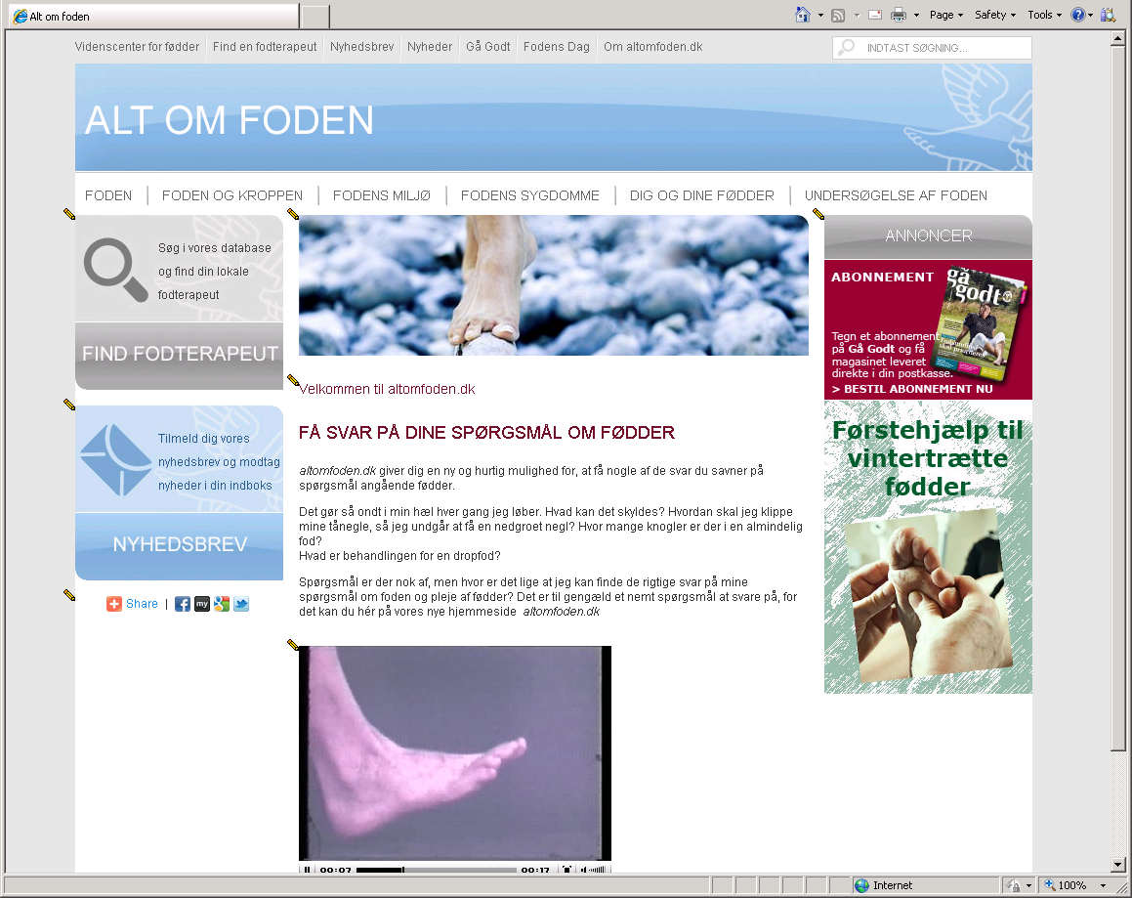
www.altomfoden.dk
www.indlæg.nu

